Slide 1
ETAPA DOMESTICA DE LOS CUIDADOS DE ENFERMERIA
TIEMPOS REMOTOS DE LOS CUIDADOS DE ENFERMERIA EN LA ETAPA HISTORICA DE GRECIA ANTIGUA
L.E.ERIKA HERNANDEZ RANGEL

Slide 2
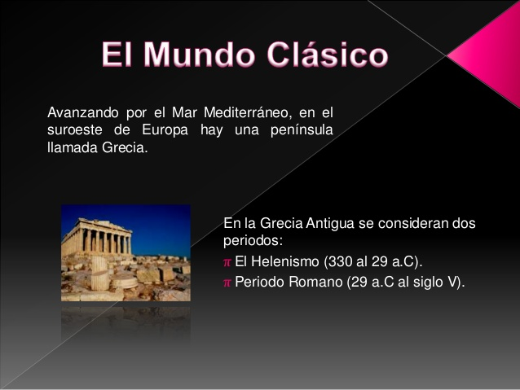

Slide 3
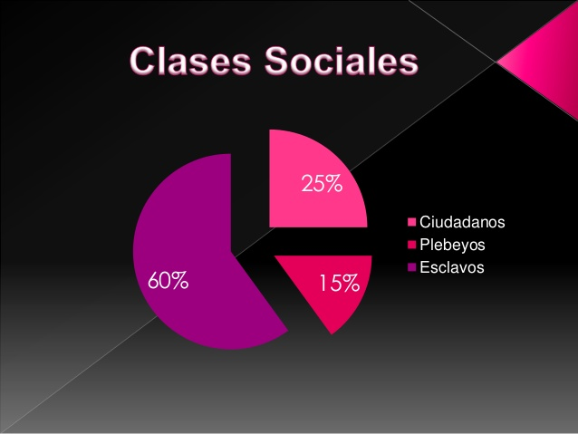

Slide 4
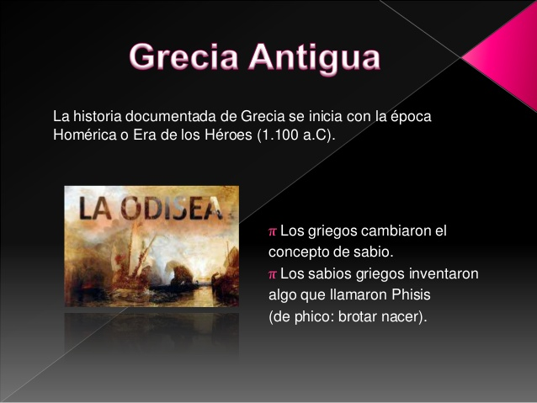

Slide 5
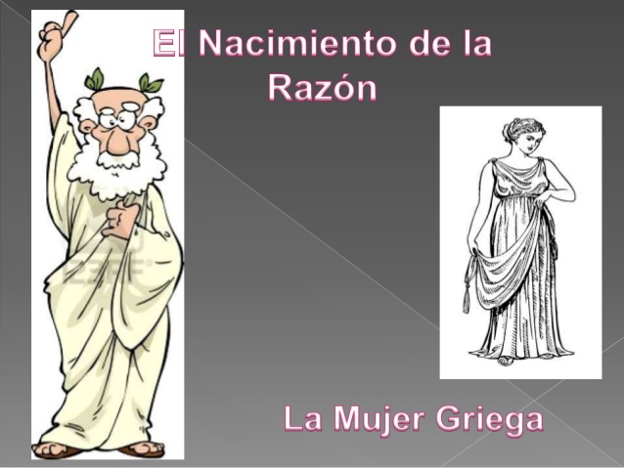

Slide 6
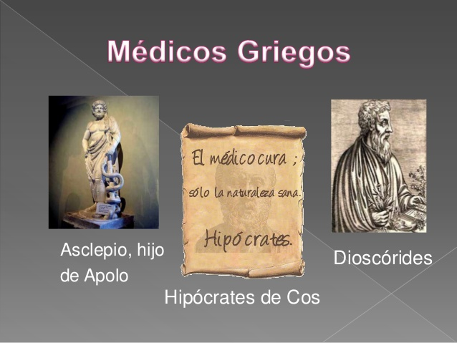

Slide 7
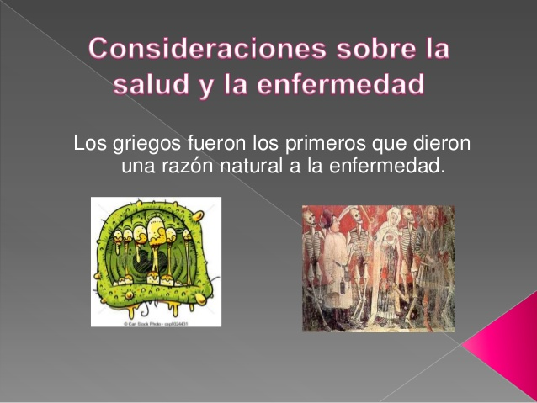

Slide 8
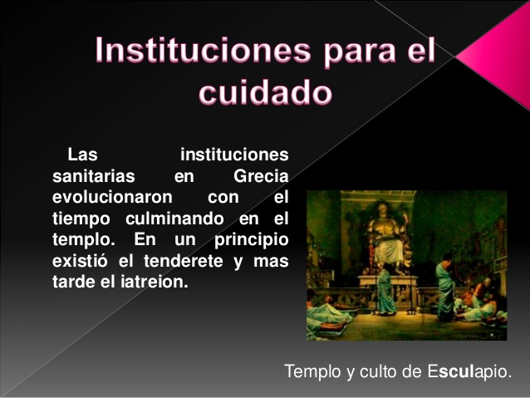

Slide 9
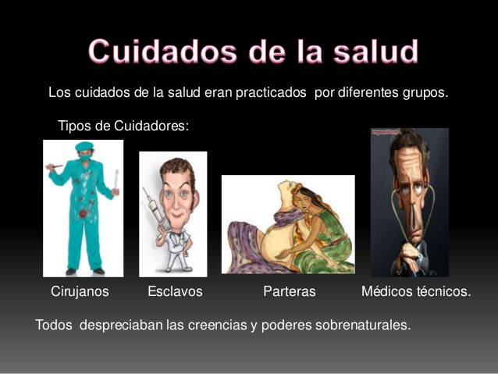

Slide 10
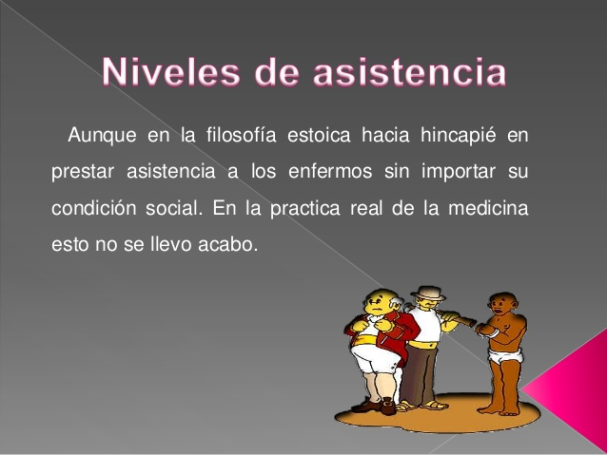

Slide 11
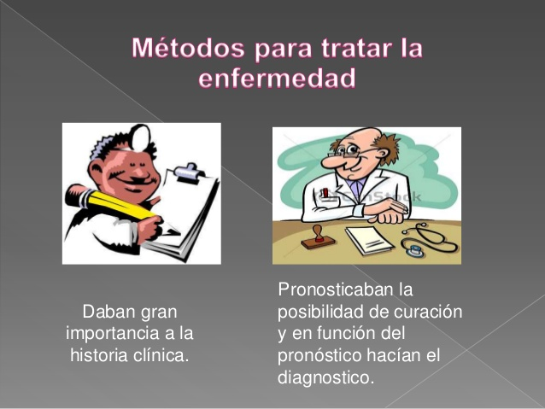

Slide 12
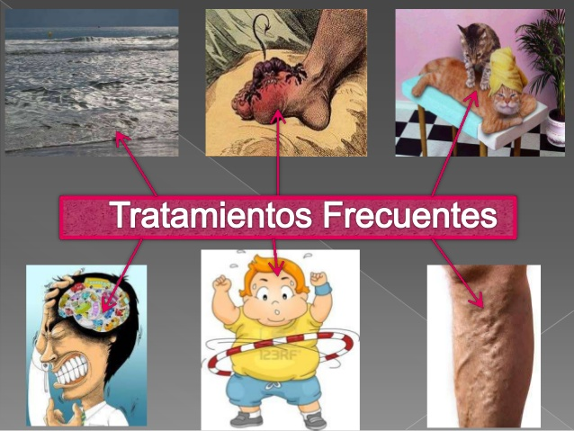

Slide 13
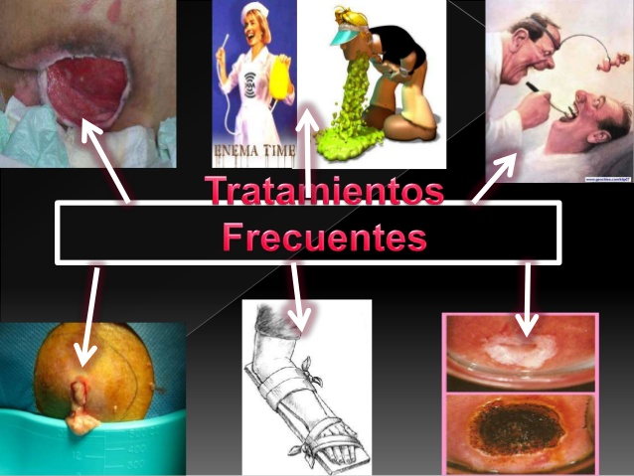

Slide 14
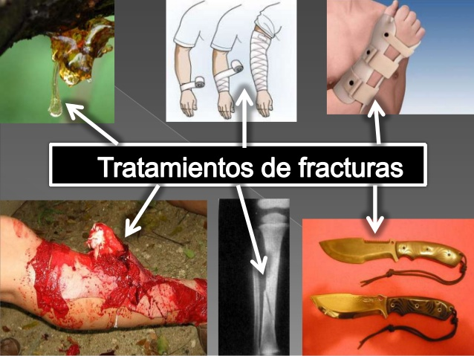

Slide 15
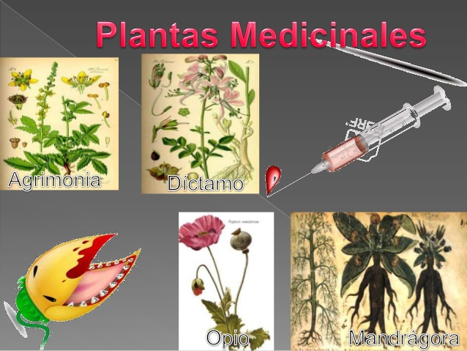

Slide 16
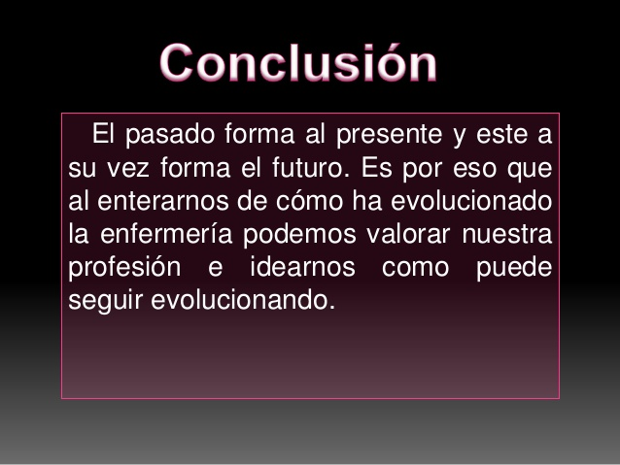

Slide 17


Slide 18
GRACIAS

Slide 19
TAREA
*INVESTIGAR 5 REMEDIOS CACEROS QUE EN LOS AÑOS PASADOS SE PRACTICABA Y SE SIGUEN REALIZANDO EN LA ACTUALIDAD.
NOMBRE DE LA PLANTA O REMEDIO
PARA QUE SE APLICA (LO QUE CURA)
FORMA DE PREPARAR.
DOSIS DEL TRATAMIENTO

